Slide 1
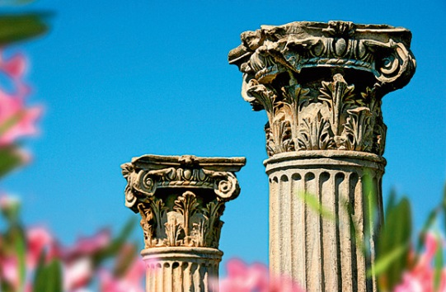
Brevet til menigheten i Filadelfia,
Åp 3:7-13
6. bibeltime fra Åpenbaringsboken
Bibelhelg Norheimsund 19. februar 2017
Asbjørn Kvalbein

Slide 2
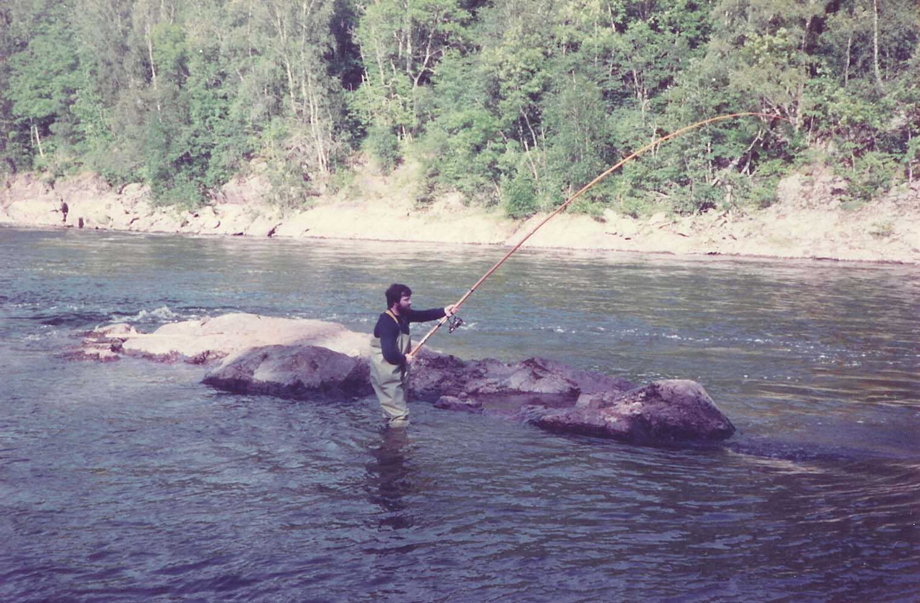
Fiskeren med flott utstyr
Du er for stor, mann,
fisken er redd for deg!
Notes:
Stanley Jones forteller om en sportsfisker. Han hadde flott utstyr – en lang, tynn fiskestang med snelle og flue, og han sto i elva og fisket. Et stykke bortenfor sto en liten gutt med en fiskestang han selv hadde spikket. Snøret var tykt og kroken dårlig. Men gutten trakk opp den ene fisken etter den andre, mens sportsfiskeren ikke fikk noe. Fiskeren ergret seg over dette og sa: «Du får så mange fisker, og jeg får ingen. Hva kommer det av?» Gutten svarte:
«Du er for stor, mann, fisken er redd for deg!» Vi kommer langt i verden ved ydmykhet. Som Brorson sa det i en salme: «I ydmykhet er hvile Og meget godt å bo.»

Slide 3
Han som har
Davids nøkkel
«Og skriv til engelen for menigheten i Filadelfia: Dette sier Den Hellige, Den Sannferdige, han som har Davids nøkkel, han som lukker opp og ingen lukker igjen, og som lukker igjen og ingen lukker opp.»
Notes:
I dag skal vi samle tankene om sendebrevet til menigheten i Filadelfia. Denne forsamlingen hadde liten styrke. Deres svakhet var faktisk deres styrke. Vi ser på avsnittet i Bibelens siste bok, Åpenbaringsboken, kapittel 3, fra vers 7.
«Og skriv til engelen for menigheten i Filadelfia: Dette sier Den Hellige, Den Sannferdige, han som har Davids nøkkel, han som lukker opp og ingen lukker igjen, og som lukker igjen og ingen lukker opp.»

Slide 4
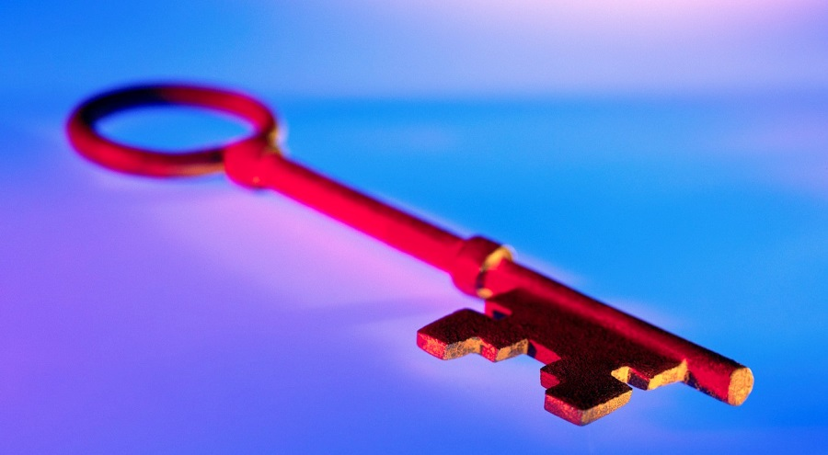
Hvem fører ordet?
Jesus selv taler gjennom Johannes
Den Hellige
Den sannferdige
Jesus har nøkkelmakten
Notes:
De sju sendebrevene begynner med å presentere ham som fører ordet. Her er det Jesus selv som taler gjennom apostelen Johannes. Men i hvert av sendebrevene får han forskjellige karakteristikker.
Dette sier Den Hellige, står det. Det innebærer at Jesus er hellig og ønsker hellighet. Han er selv ren og opphøyd. Han vil at vi som følger ham, skal vise den samme avskyen for det onde.
Videre er han er Sannferdig – til å stole på i alle ting. Han sa om seg selv at han er veien, sannheten og livet. (Joh 14,6)
Jesus har også nøkkelmakten, dermed er han den virkelige herskeren. Vi må ikke tro at det er djevelen som har makten. Nei, han har ingen nøkler. Han har ikke noe herredømme i det hele tatt. Når Jesus lukker opp, kan ingen lukke til. Når Jesus lukker til, kan ingen lukke opp.

Slide 5
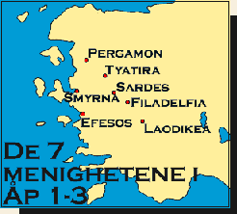
Filadelfia
Liten by
Ikke rik
Lå strategisk til
På en høyde
Ofte jordskjelv
Notes:
Filadelfia var en liten by i forhold til de andre som fikk sendebrev. Den var ikke rik, der var ingen stor vareproduksjon. Men den lå strategisk til og fikk derfor stor innflytelse som en port østover. Den lå på en høyde som var lett å forsvare. Men grunnforholdene var slik at Filadelfia lett kunne rammes av jordskjelv.

Slide 6
Ros og løfter
«Jeg vet om dine gjerninger: Se, jeg har satt foran deg en åpnet dør, og ingen kan lukke den igjen. For du har liten styrke, og har holdt fast på mitt ord og ikke fornektet mitt navn.» (Åp 3:8)
Notes:
Idet Jesus taler til menigheten i Filadelfia, kommer han ikke med klage eller kritikk. Han roser og gir gode løfter for fremtiden. Vi leser fra vers 8: «Jeg vet om dine gjerninger: Se, jeg har satt foran deg en åpnet dør, og ingen kan lukke den igjen. For du har liten styrke, og har holdt fast på mitt ord og ikke fornektet mitt navn.»

Slide 7
En åpnet dør
Ikke en dør til å ta imot frelsen
En utvidet dør til tjeneste for Herren
Ydmykhet og trofasthet hadde åpnet døren
Menigheten hadde sin store styrke i at de hadde liten styrke
Notes:
For den lille forsamlingen i Filadelfia åpner Herren en stor og viktig dør. Det handler ikke om en dør til det å ta imot frelsen, men en dør til en utvidet tjeneste for Herren. Paulus skrev et annet sted om en åpen dør ut til hedningene. Det handler det nok også om her.
Og hva har åpnet denne døren? Ydmykhet og trofasthet. Den lille gutten jeg fortalte om, skremte ikke bort fisken, for han var liten og ydmyk. Menigheten i Filadelfia hadde sin store styrke i at den ikke hadde stor styrke i seg selv. Den hentet sin åndelige kraft fra Jesu ord og Jesu person. Å ikke fornekte Jesu navn innebærer at en vedkjenner seg Jesus som person, som Frelser og Herre. Mange vil snakke om Gud, færre vil snakke om Jesus.

Slide 8
Holdt fast på Herrens ord
En umistelig verdi
Noen har sluttet å bruke Bibelen som kilde for vekst og fornyelse.
Noen sier Ordet ikke lenger er relevant
Hold fast på ordet, ydmykheten og bekjennelsen av Jesu navn
Notes:
Menigheten i Filadelfia holdt fast på Herrens ord, også når det var vanskelig å gjøre det. De så på det åpenbarte ordet fra Gud som en umistelig verdi. Slik er det ikke i alle menigheter.
Uten å si det rett ut har mange forsamlinger sluttet å bruke Bibelen som kilde for vekst og fornyelse. Én ting er at ingen makter å leve helt ut etter Herrens bud. Noe annet er å si at ordet ikke lenger er relevant, det er ikke lenger gyldig, det må forstås i lys av vår tids nye tanker og erfaringer. Noen uttrykker seg på den måten.
Nei, la oss holde fast på ordet, ydmykheten og bekjennelsen av Jesu navn, så vil Herren åpne dører.

Slide 9
Når Gud har åpnet, kan ingen stenge
Ordet om den åpne døren er ikke sagt til hvem som helst.
Bare til dem som har liten styrke, tatt vare på ordet og ikke fornektet navnet Jesus
Filadelfia – mikrostyrke
Laodikea – megastyrke
Notes:
Der Gud har åpnet, kan ikke noe menneske stenge veien. Der han stenger igjen, kan ikke noe menneske åpne opp. La det synke inn i deg, hvis du føler du står foran et veikryss i livet ditt, eller noe virker stengt.
Legg merke til at ordet om en åpnet dør ikke er sagt til hvem som helst. Bare til dem som er beskrevet her, de som har liten styrke, som har tatt vare på ordet og ikke fornektet navnet Jesus. De hadde liten kraft – en mikrostyrke.
Menigheten i Laodikea, som vi skal høre om i neste brev, roste seg av sin styrke, sin megastyrke, men Filadelfiaforsamlingen ble rost fordi de hadde liten styrke.

Slide 10
La deg ikke overvinne av selvforakt
Selv om du synes du makter lite
Den rike kraften og de åpne dørene hører til dem som har mikrostyrke i seg selv og regner med Jesus.
Notes:
Du må ikke la deg overvinne av selvforakt om du synes du makter lite. For den rike kraften og de åpne dørene hører til dem som har mikrostyrke i seg selv og regner med Jesus.

Slide 11
Vers 9:
«Se, jeg lar noen av Satans synagoge komme, de som kaller seg selv jøder og ikke er det, men lyver. Jeg vil gjøre det så at de skal komme og falle ned for dine føtter, og de skal forstå at jeg har elsket deg.»
Notes:
Menigheten i Filadelfia skal komme til å bli satt på prøve, vers 9:
«Se, jeg lar noen av Satans synagoge komme, de som kaller seg selv jøder og ikke er det, men lyver. Jeg vil gjøre det så at de skal komme og falle ned for dine føtter, og de skal forstå at jeg har elsket deg.»

Slide 12
Satans synagoge
En synagoge i Filadelfia. Jøder som regel positive innslag i et samfunn. Men her hadde det menneskelige og materialismen tatt overhånd.
De forfulgte den kristne menigheten og spredte løgner om dem.
Notes:
Når Gud åpner dører for velsignelse, vil Satan sette helvetes porter på gløtt for å gjøre det vanskelig for oss. I Filadelfia var det en synagoge, der jøder kom sammen. Det er som oftest positive innslag i et samfunn. Men her i byen Filadelfia trodde de ikke på Gud, men det menneskelige hadde tatt overhånd, og lot som det var i orden med dem i forholdet til Gud. Antakelig var de preget av bare materialisme. Dermed var djevelen blitt deres leder, så Jesus kaller den rett ut Satans synagoge. Denne gruppen forfulgte den kristne menigheten og spredte løgner om dem. Religion uten virkelig ydmykhet for Gud og gjenfødelse ut fra hans ord, kan bli noe forferdelig.

Slide 13
Et enestående løfte
Disse ikketroende skal komme i et rett forhold til Gud en dag.
Ved at de ble grepet av evangeliet om Jesu kjærlighet
Tro på Jesus som Messias
Notes:
Jesus gir det enestående løftet at disse ikketroende skal bøye seg en dag og komme i et rett forhold til Gud. Hvordan ville det skje? Ved at de ble grepet av evangeliet om Jesu kjærlighet, at de vendte om og kom til tro på Jesus som Messias.

Slide 14
Vers 10:
«Fordi du har bevart mitt ord om tålmodighet, vil jeg bevare deg fra den prøvelsens time som skal komme over hele verden, for å prøve dem som bor på jorden.»
Notes:
Vi leser videre fra vers 10: «Fordi du har bevart mitt ord om tålmodighet, vil jeg bevare deg fra den prøvelsens time som skal komme over hele verden, for å prøve dem som bor på jorden.»
Jesus taler her gjennom apostelen Johannes om å ta vare på ordet om tålmodighet.

Slide 15
En viktig oppfordring
«Vær tålmodige, brødre, til Herren kommer! Se, bonden venter på jordens dyrebare grøde. Han venter tålmodig på den, til den har fått tidligregn og senregn.»
(Jak 5,7)
«Vær også dere tålmodige, og styrk hjertene, for Herrens komme er nær!» (Jak 5,8)
Notes:
Det er en viktig oppfordring. Jakob sier det i brevet sitt på denne måten: «Vær tålmodige, brødre, til Herren kommer! Se, bonden venter på jordens dyrebare grøde. Han venter tålmodig på den, til den har fått tidligregn og senregn.» (Jak 5,7) Vi kan lære tålmodighet av den gode bonden. Han venter ikke frukt før regn og sol har fått virke over tid. I neste verset skriver Jakob: «Vær også dere tålmodige, og styrk hjertene, for Herrens komme er nær!» (Jak 5,8)

Slide 16
Ha Jesus som forbilde
«Akt vår Herres tålmodighet som frelse!» (2. Pet 3,15)
Det at Herren er tålmodig, gir en mulighet for at flere kan bli frelst.
Notes:
Men det ligger nok like sterkt i meningen her at vi skal ha Jesus som forbilde i å vise tålmodighet. Det står et merkelig ord i andre Peters brev: «Akt vår Herres tålmodighet som frelse!» (2. Pet 3,15) Det at Herren er tålmodig, gir en mulighet for at flere kan bli frelst. Så det er en viktig side ved selve frelsesverket, at Jesus gir oss del i den tålmodigheten han selv viste her på jorden.

Slide 17
Bevart fra prøvelsestiden
En gang blir det eksamenstider for menneskene i verden. De blir satt på prøve – hva tror de på, hva bygger de på?
Notes:
Idet vi tar vare på Guds ord om tålmodighet, skal vi bli bevart fra den prøvelsens time som kommer over hele jorden, lover Jesus. En gang blir det eksamenstider for menneskene i verden. De blir satt på prøve – hva tror de på, hva bygger de på?

Slide 18
Jesus trøster
«Jeg kommer snart! Hold fast på det du har, for at ingen skal ta din krone.»
At du kommer velberget gjennom her i verden og blir frelst, er ikke avhengig av om du er flink til å fastholde. Jesus har grepet deg som tror.
Notes:
Det kan høres skummelt ut. Men Jesus trøster og sier i vers 11: «Jeg kommer snart! Hold fast på det du har, for at ingen skal ta din krone.» Hør ikke ordet bare som et krav om å holde krampaktig fast.
At du kommer velberget gjennom her i verden og blir frelst, er ikke avhengig av om du er flink til å fastholde. Jesus har grepet deg som tror. Han kommer snart. I mellomtiden kan du holde ham i hånden, han som er din Herre og Hyrde og vokter. Den som går tett ved Jesu side, blir ikke fratatt den kronen som hører til i det evige livet. For en trøst for alle oss som ofte ser oss urolig omkring!

Slide 19
Vers 12:
«Den som seirer, ham vil jeg gjøre til en støtte i min Guds tempel, og han skal aldri mer gå ut derfra. Og jeg vil skrive på ham min Guds navn, og navnet på min Guds by – det nye Jerusalem, som kommer ned fra himmelen fra min Gud – og mitt eget navn, det nye.»
Notes:
Jesus gir et spesielt løfte til menigheten i Filadelfia, vers 12: «Den som seirer, ham vil jeg gjøre til en støtte i min Guds tempel, og han skal aldri mer gå ut derfra. Og jeg vil skrive på ham min Guds navn, og navnet på min Guds by – det nye Jerusalem, som kommer ned fra himmelen fra min Gud – og mitt eget navn, det nye.»

Slide 20

Søyler eller pilarer
Notes:
I gammel tid ble søyler eller pilarer reist til ære for berømte personer. Viktige senatorer, berømte filosofer eller respekterte lærere fikk inngravert navnet sitt i ruvende søyler. Når resten av bygningen falt sammen, ble gjerne pilarene stående. Dermed er søylene et symbol på trygghet og styrke.

Slide 21
Den som seirer
Vil Jesus gjøre til en støtte i Guds tempel
Templet et symbol på Guds nærvær på jorden
Vi skal aldri forlate det stedet der Gud bor.
Notes:
Men det er langt bedre å være en pilar enn bare å få navnet sitt inngravert i en søyle. - Den som seirer, ham vil jeg gjøre til en støtte i min Guds tempel, og han skal aldri mer gå ut derfra, sa Jesus. Templet er et symbol på Guds nærvær på jorden. At vi som seirer sammen med Jesus, aldri skal forlate det stedet der Gud bor, er en av de mange hundrevis og tusenvis av gode løfter Herren gir til folket sitt. Ja, det står også at Guds navn skal skrives på oss, for vi tilhører ham.

Slide 22
Avslutning
«Den som har øre, han høre hva Ånden sier til menighetene!» (v. 13)
Det står ikke at vi skal gjøre så mye. Vi skal høre. Den som hører, tar imot.
Hold fast på det du har, så ingen skal ta fra deg din krone
Notes:
Så avsluttes brevet til menigheten i Filadelfia på samme måten som flere av de andre brevene: «Den som har øre, han høre hva Ånden sier til menighetene!» (v. 13)
Det står ikke at vi skal gjøre så mye. Vi skal høre. Den som hører, tar imot. Vi får en ny bostedsadresse i evigheten – Guds by, det nye Jerusalem, som kommer ned fra himmelen, fra Gud.
Den som er trofast i små ting, vil en gang bli betrodd de store. Hold fast på det du har, så ingen skal ta fra deg din krone.

